Slide 1
BUSINESS to BUSINESS (B2B)

Slide 4
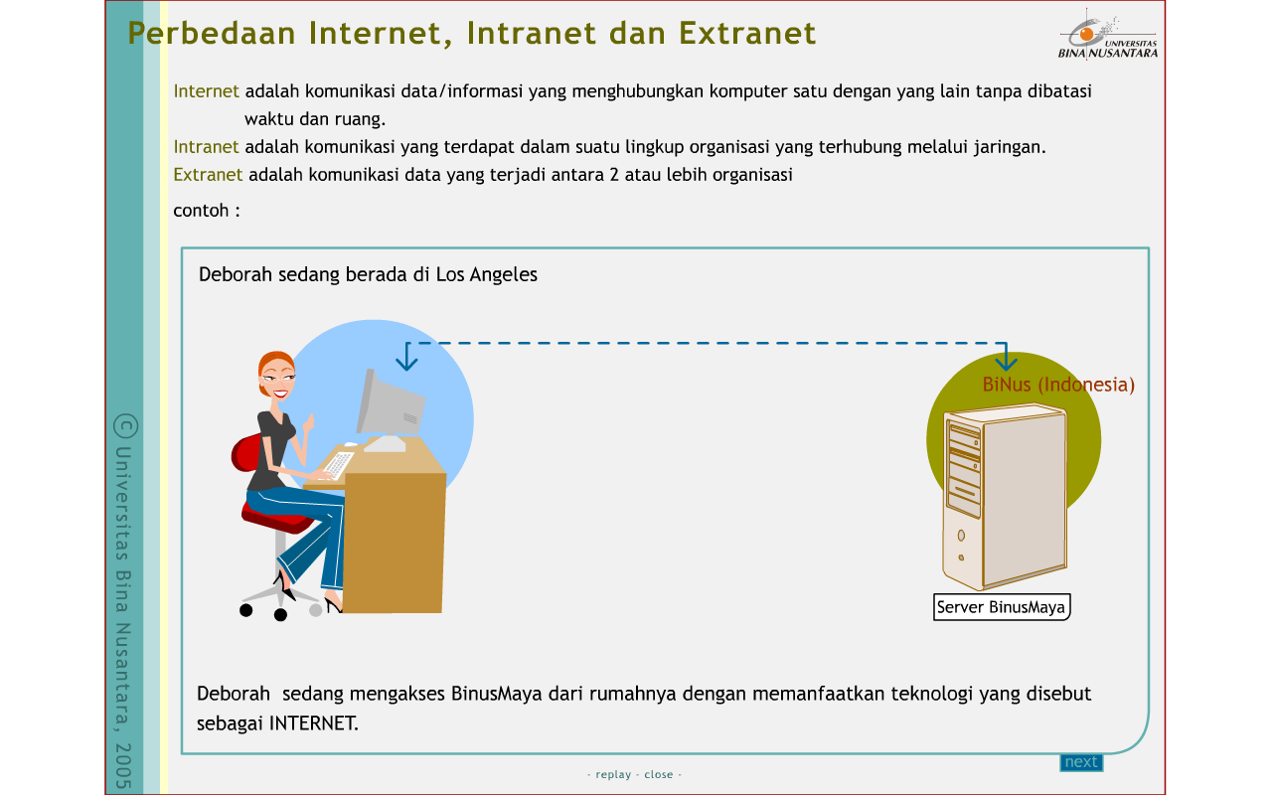
PERBEDAAN INTERNET, INTRANET DAN EXTRANET

Slide 7
KARAKTERISTIK B2B
Trading Partner : Pertukaran informasi hanya berlangsung diantara mereka dan karena sudah mengenal, maka pertukaran dilakukan atas dasar kebutuhan dan kepercayaan.
Pertukaran data dilakukan secara berulang dan berskala dengan format data yang telah disepakati. Jadi service yang dipergunakan antar kedua sistem tersebut sama dan menggunakan standar yang sama pula.
Salah satu pelaku tidak harus menunggu partner mereka lainnya untuk mengirimkan data.
Model yang umum digunakan adalah peer to peer, dimana processing intelligence dapat didistribusikan di kedua pelaku bisnis.

